Slide 1
Сохранение
и укрепление здоровья детей дошкольного возраста
Презентацию подготовила
руководитель физического воспитания
1 квалификационной категории
МДОУ «Увинский детский сад № 1»
Сунцова Татьяна Леонидовна
Удмуртская Республика
п. Ува
2016 г

Slide 2
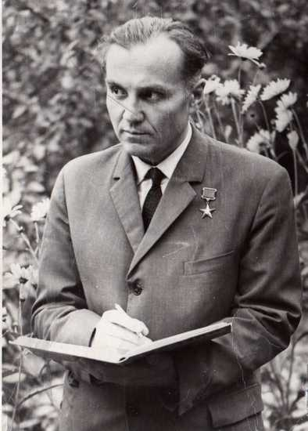
«Я не боюсь ещё и ещё раз повторять: забота о здоровье – это важнейший труд воспитателя. От жизнерадостности, бодрости детей зависит их духовная жизнь, мировоззрение, умственное развитие, прочность знаний, вера в свои силы». В.А. Сухомлинский

Slide 3
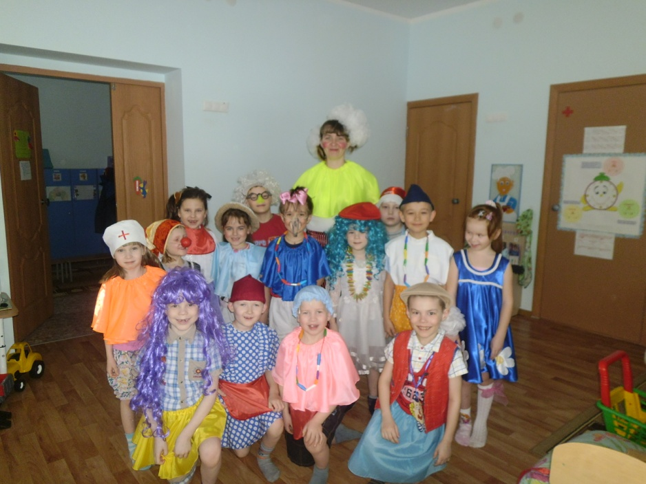
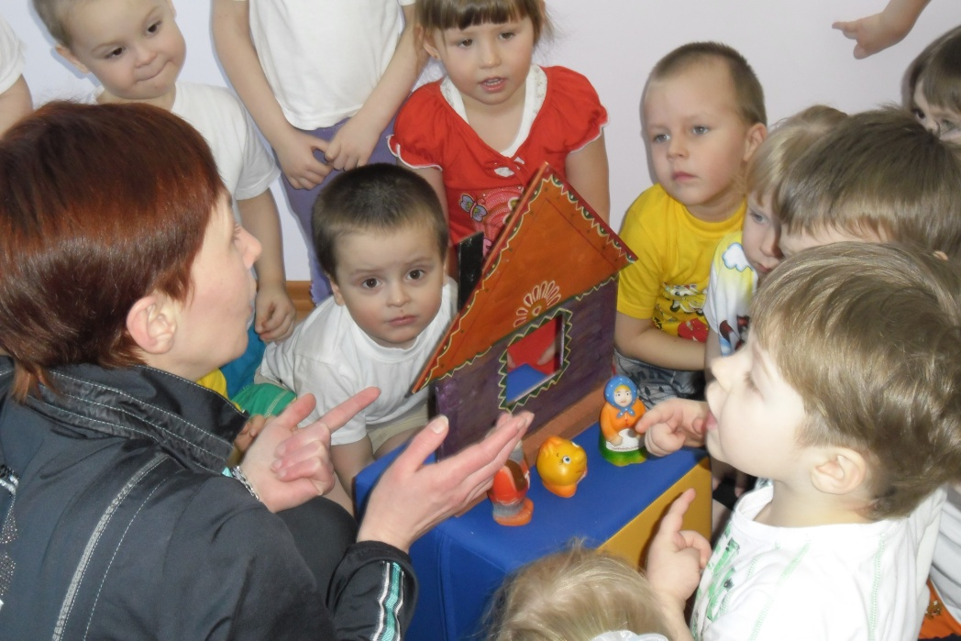
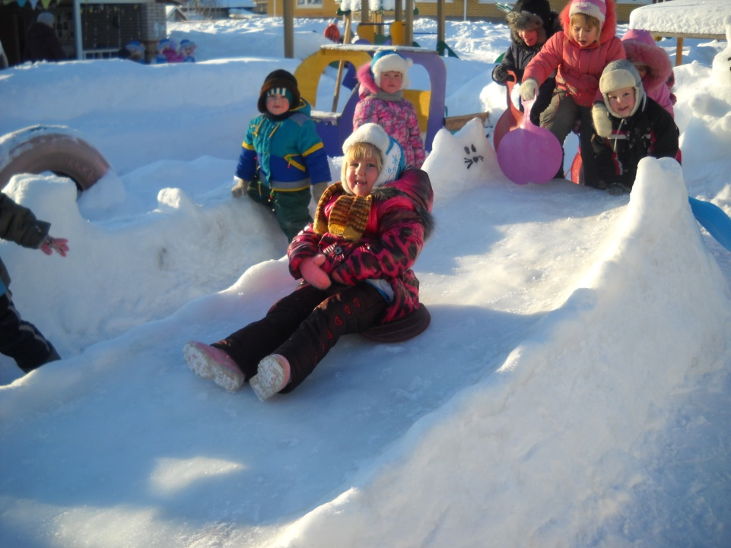
«Детство — важнейший период человеческой жизни, не подготовка к будущей жизни, а настоящая, яркая, самобытная, неповторимая жизнь». В.А. Сухомлинский

Slide 4
Комплексная предметно-средовая модель здоровьесбережения
I
Целевой блок
II
Организационный блок
Комплексная предметно-средовая модель здоровьесбережения в МДОУ №1
VII
Результативный блок
III
Программно-методический блок
VI
Работа с родителями
IV
Содержательный блок
V
Диагностический блок

Slide 5
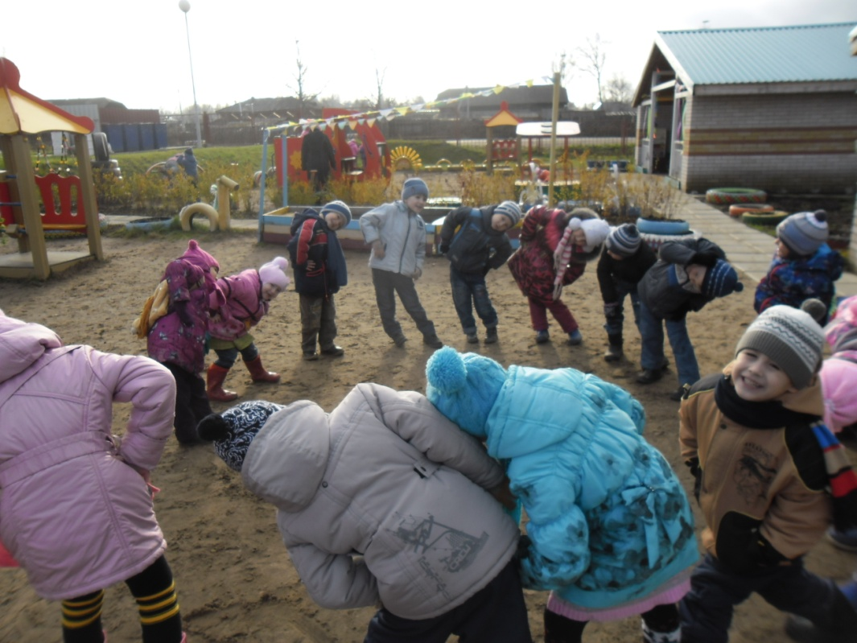
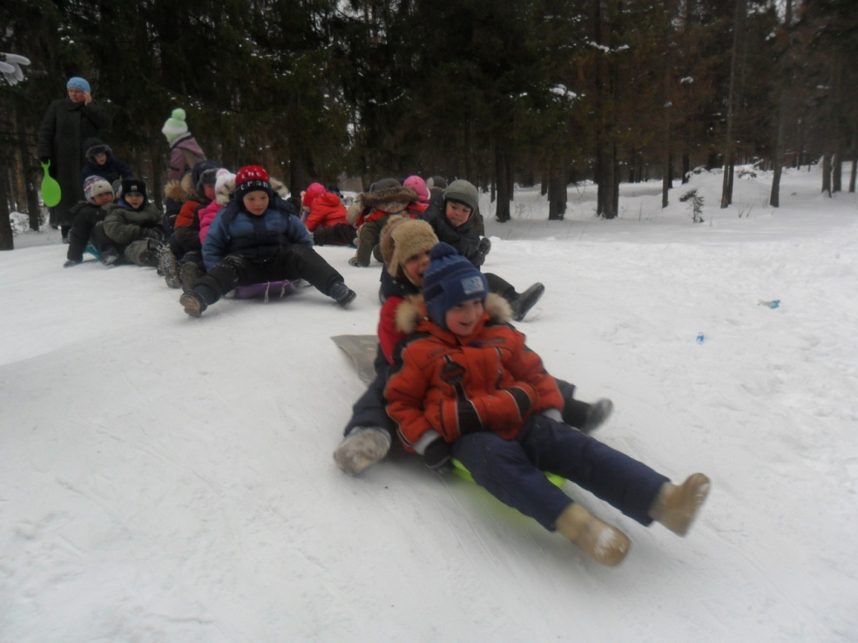
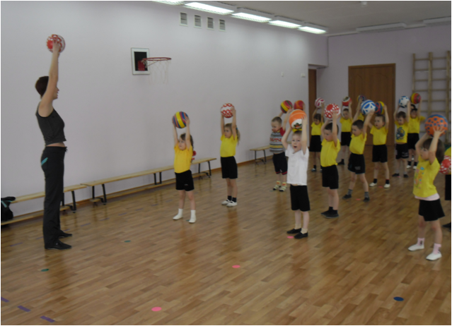
Технологии обучения здоровому образу жизни

Slide 6
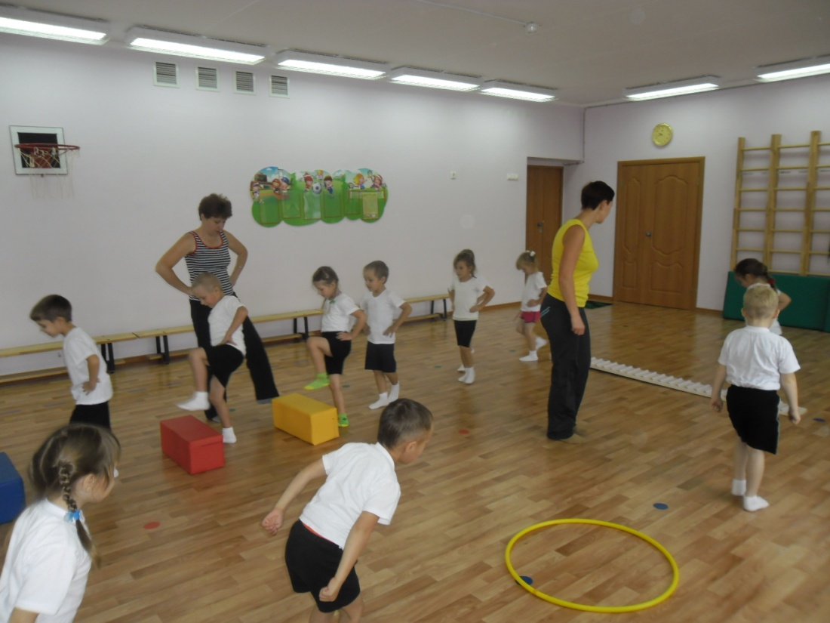
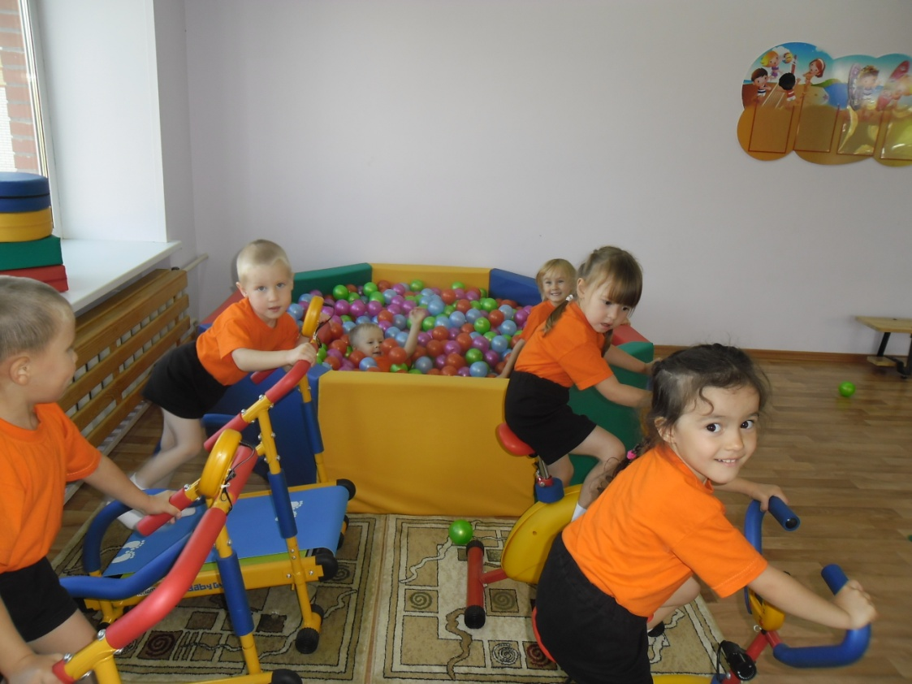
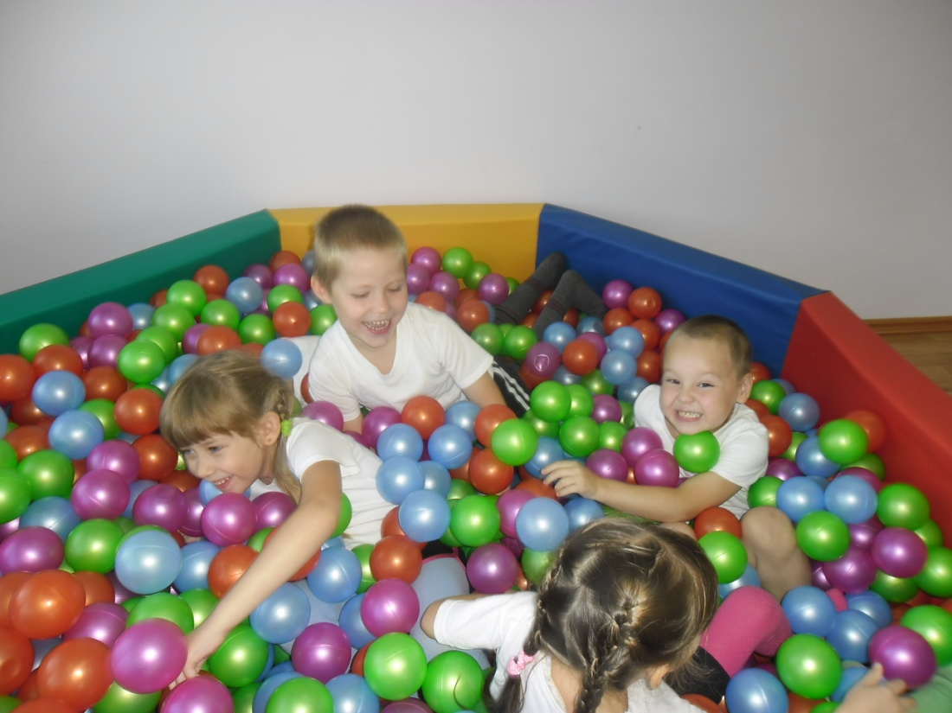
Технологии обучения здоровому образу жизни

Slide 7
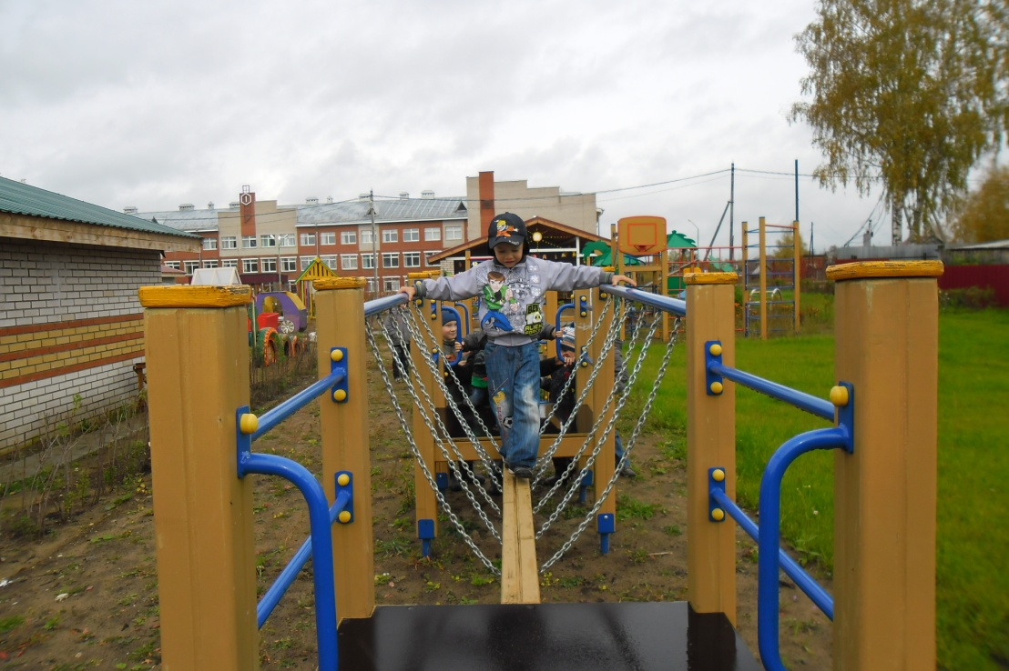
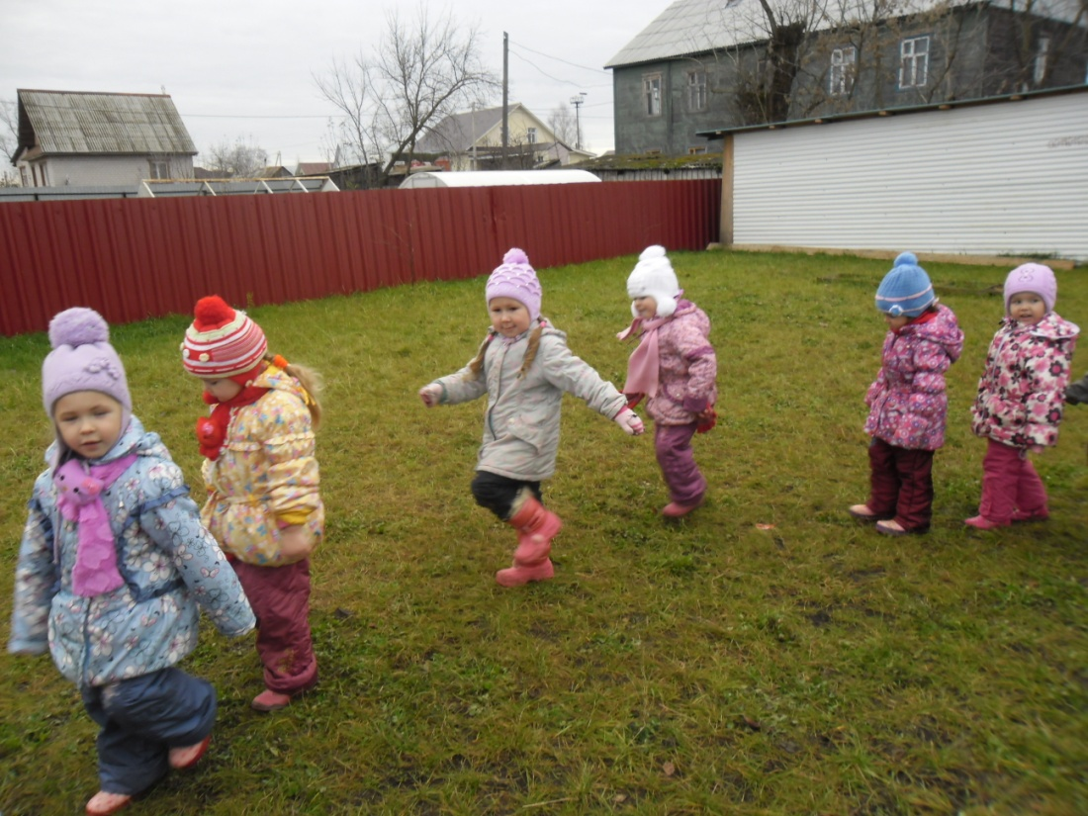
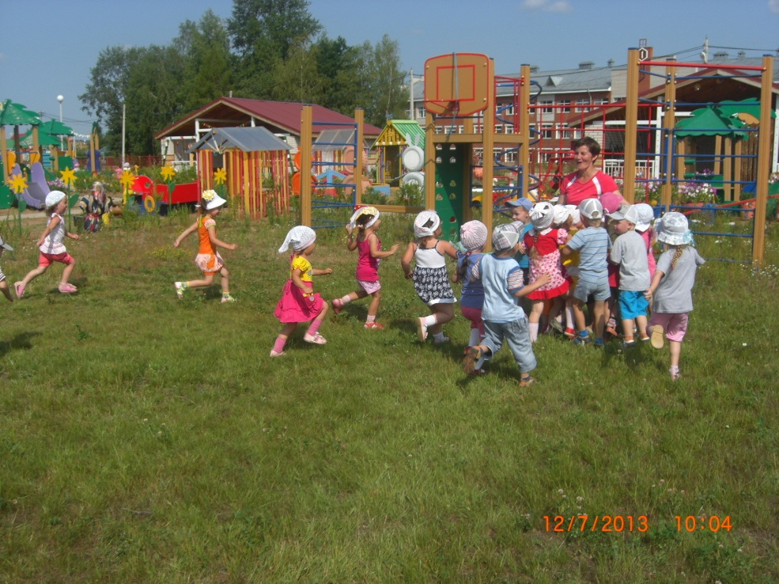
Технологии обучения здоровому образу жизни

Slide 8
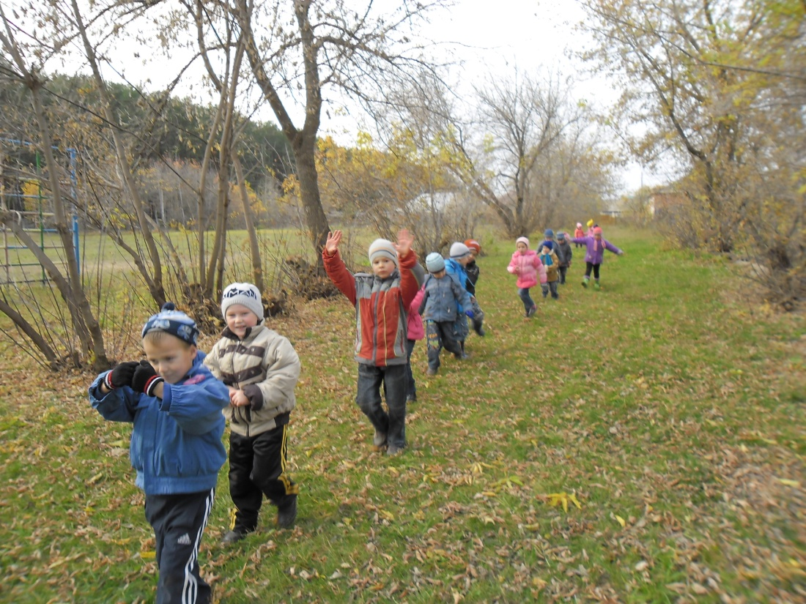
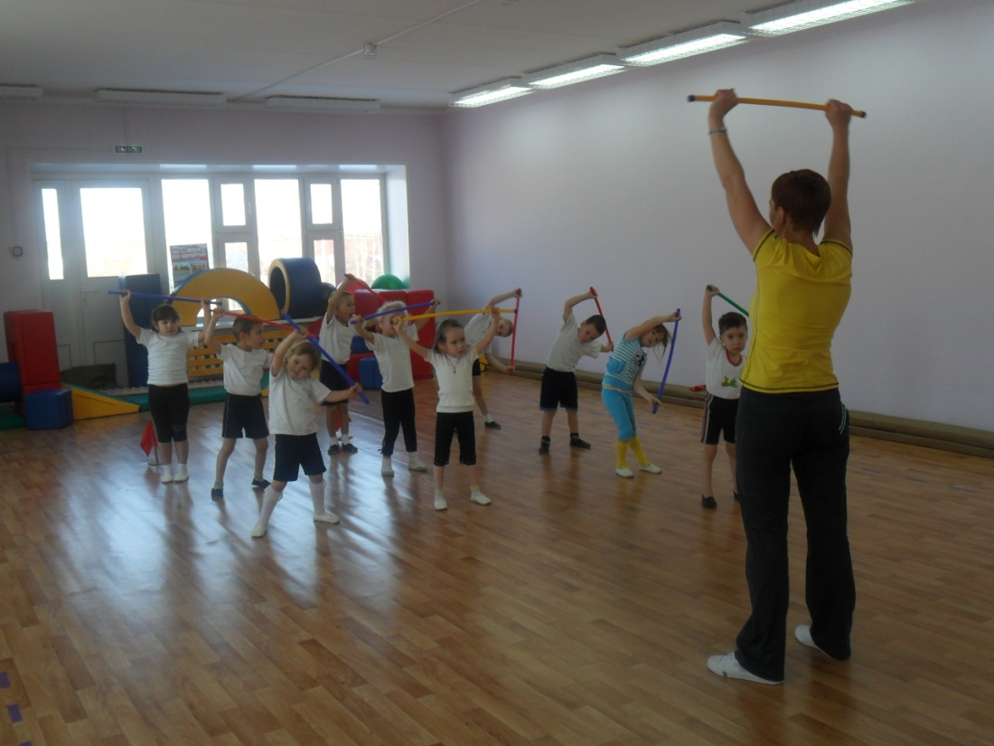
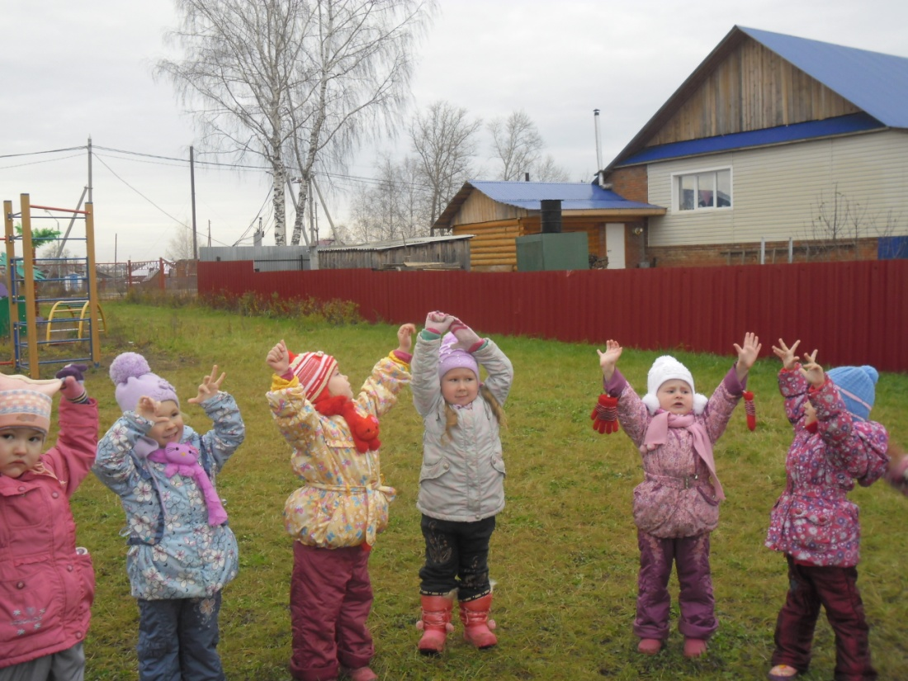
Технологии обучения здоровому образу жизни

Slide 9
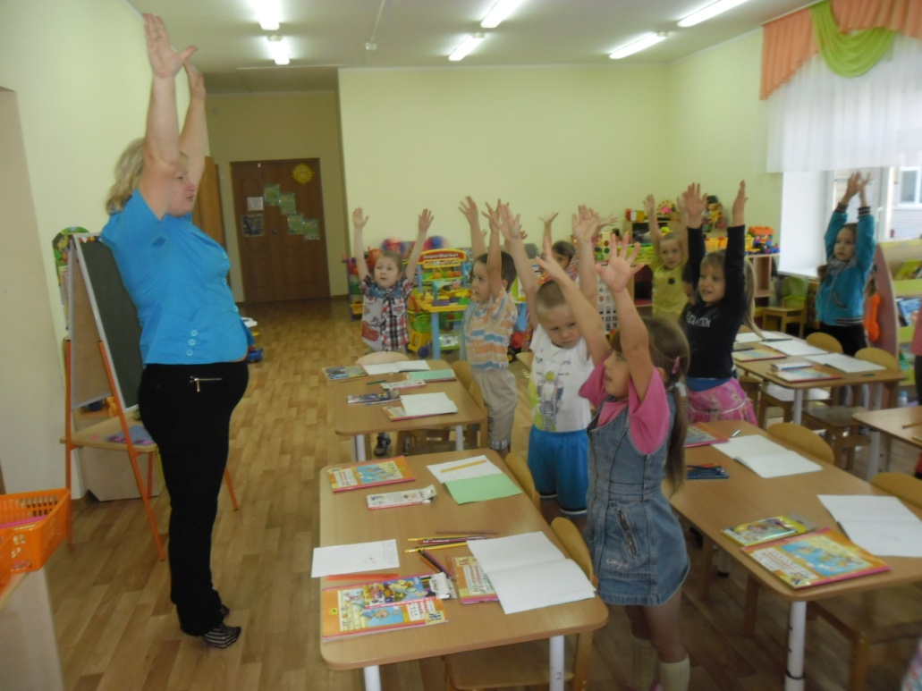
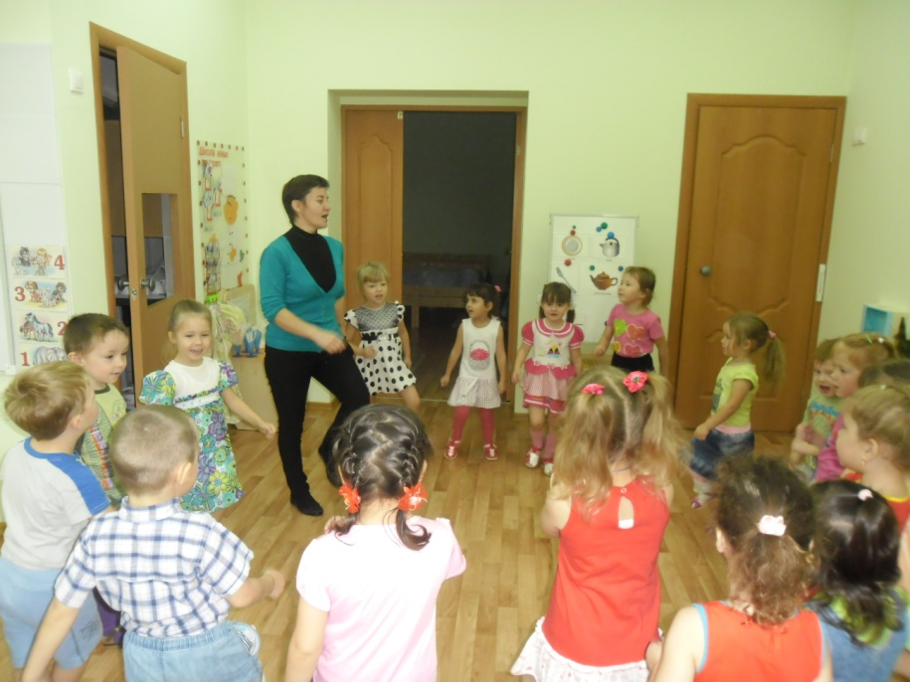
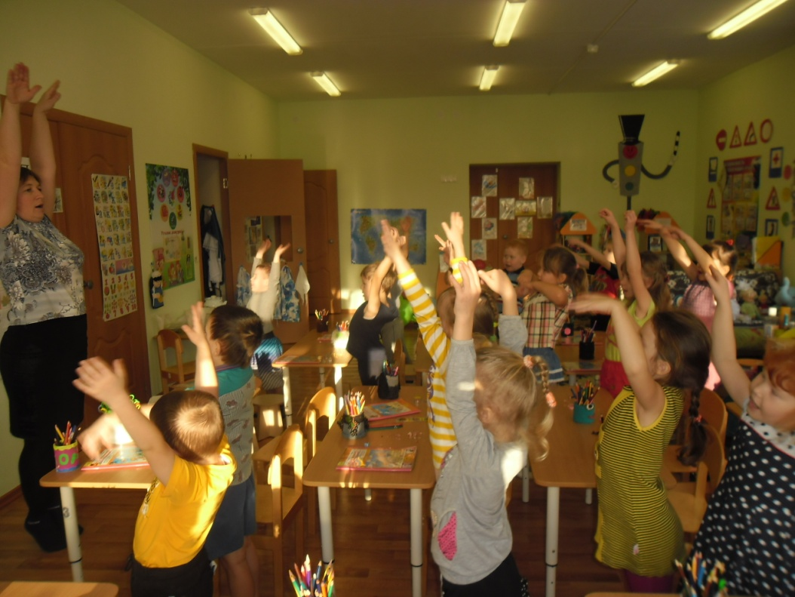
Технологии сохранения
и стимулирования здоровья

Slide 10
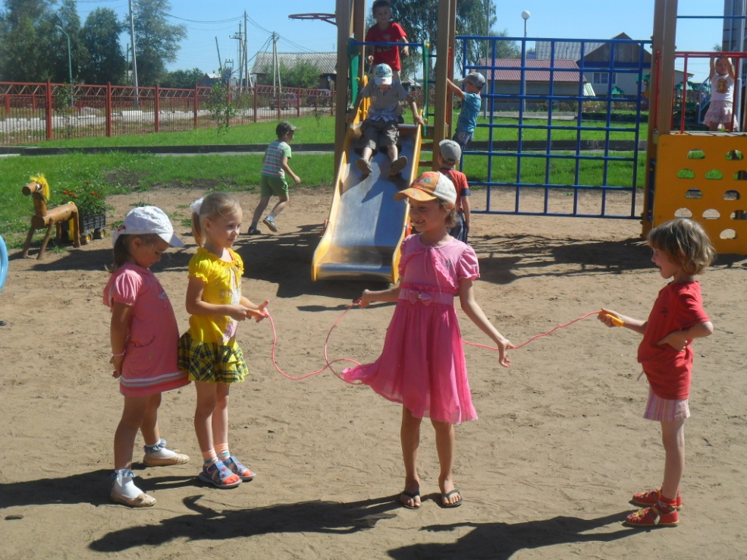
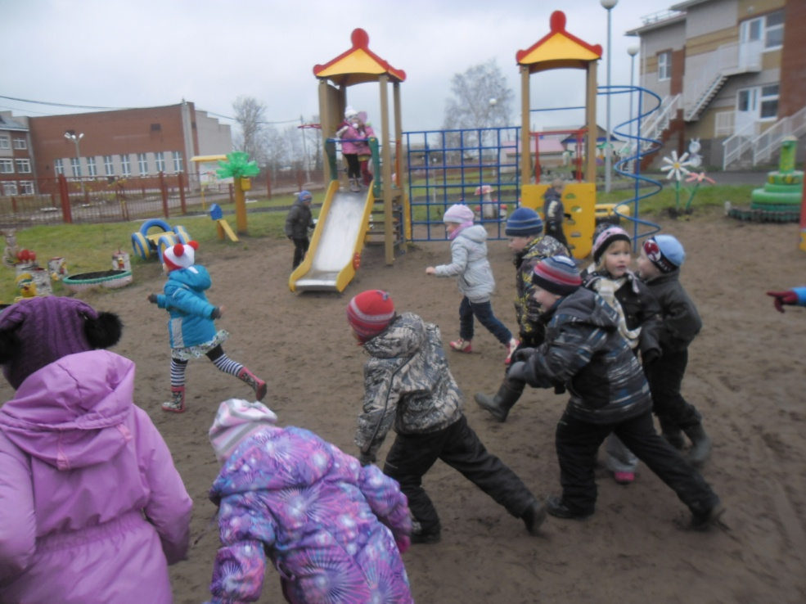
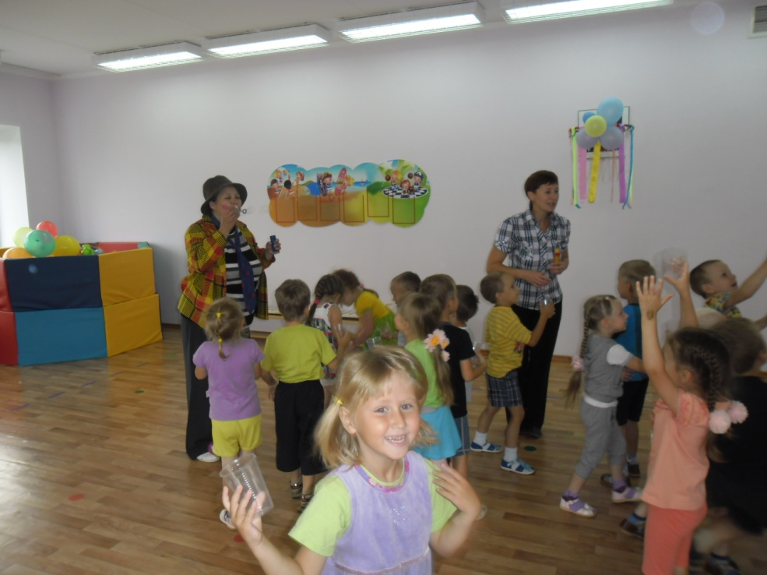
Технологии сохранения
и стимулирования здоровья

Slide 11
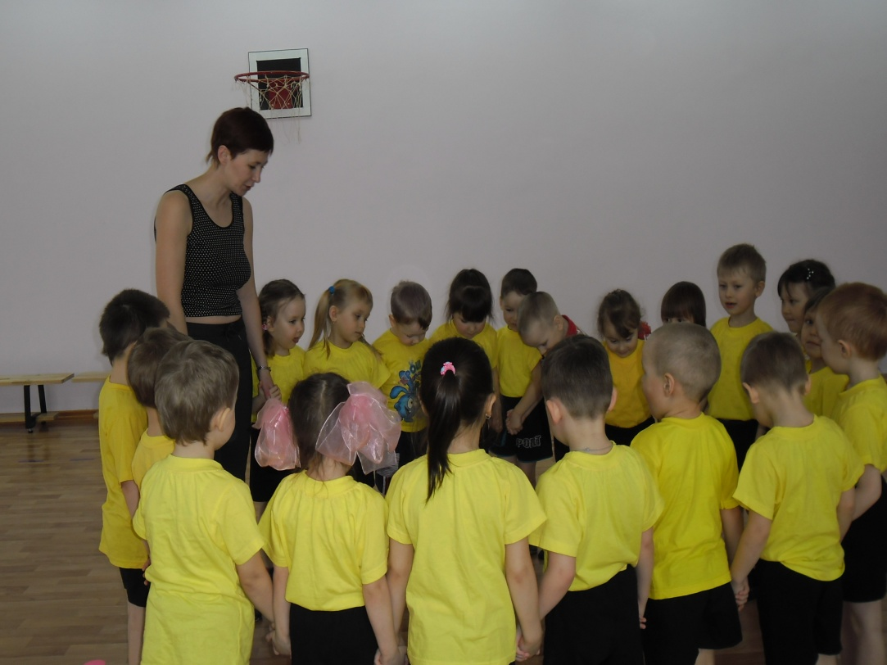
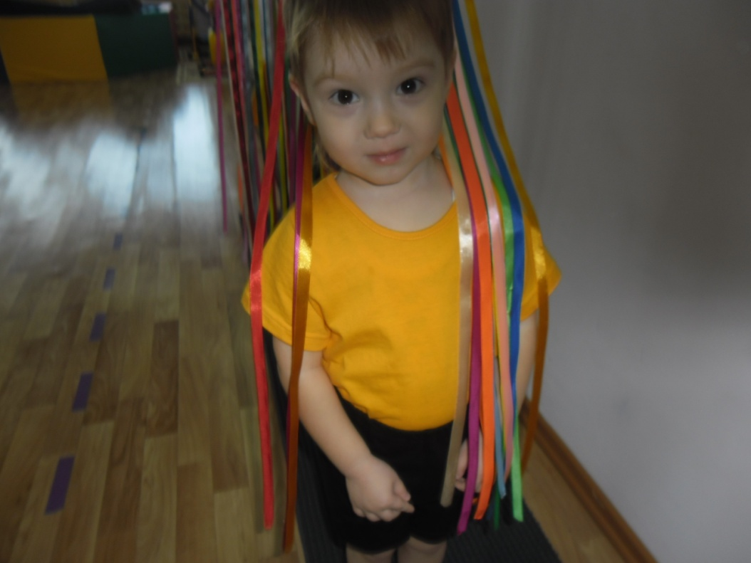
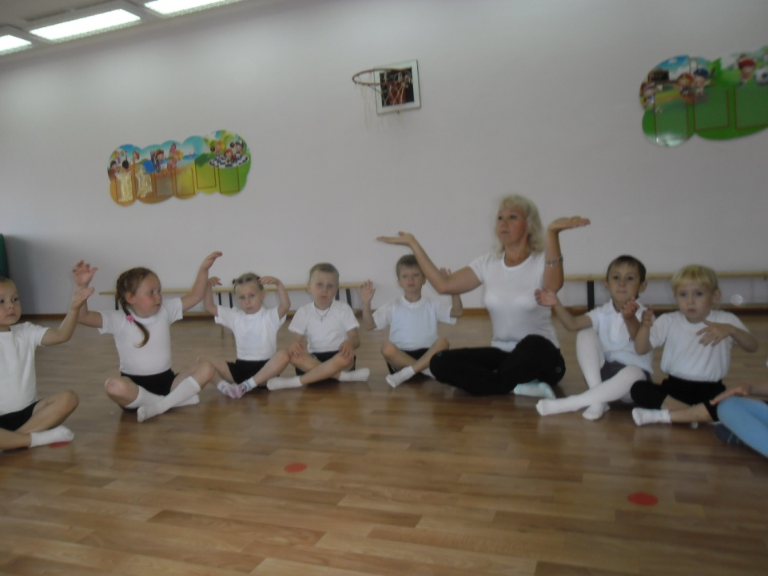
Технологии
сохранения и стимулирования здоровья

Slide 12
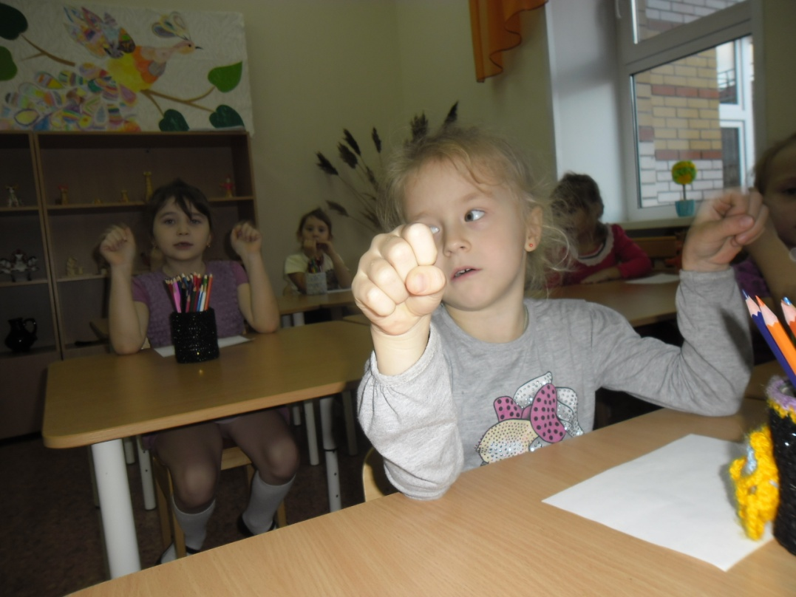
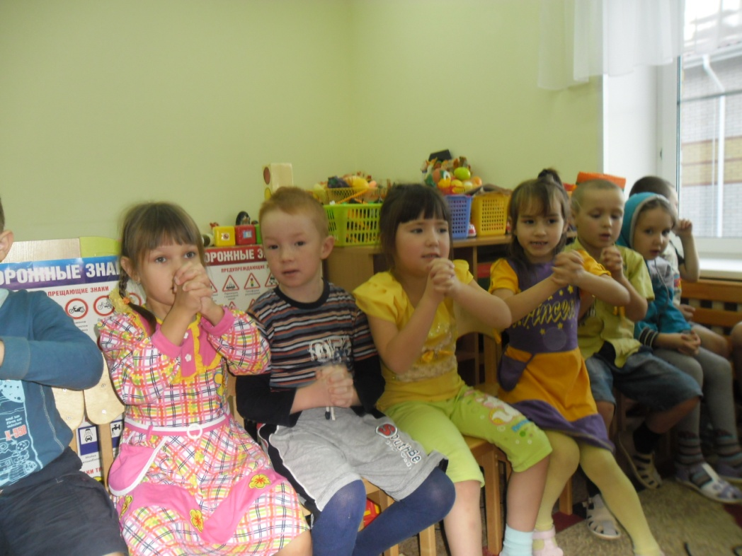
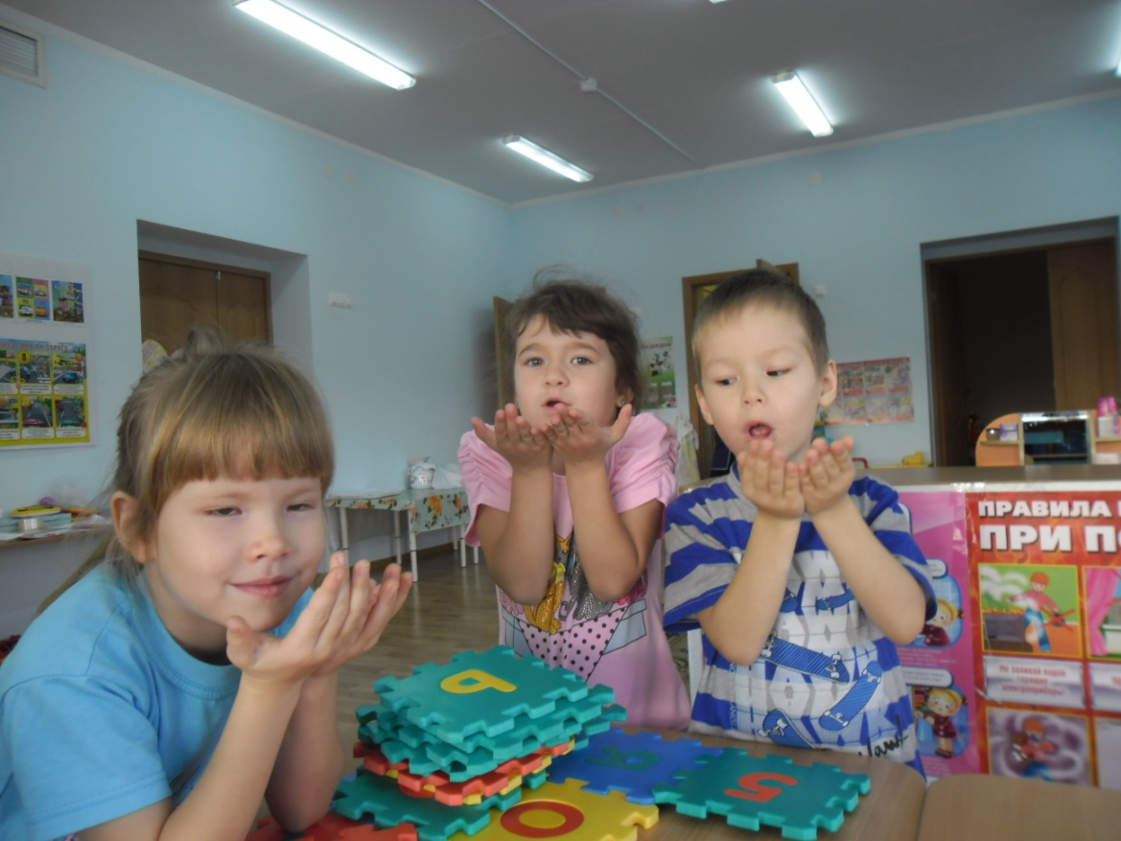
Технологии сохранения и стимулирования здоровья

Slide 13
Работа с родителями
Открытые показы организованных видов детской деятельности
Анкетирование тестирование родителей
Конкурсы с участием родителей
ФОРМЫ ВЗАИМОДЕЙСТВИЯ С РОДИТЕЛЯМИ ПО ФИЗИЧЕСКОМУ ВОСПИТАНИЮ
Индивидуальные консультации
Родительские собрания
Оформление наглядного материала по физ. развитию
Дни и недели открытых дверей
Проведение спортивных, интеллектуальных праздников, досугов с участием родителей

Slide 14
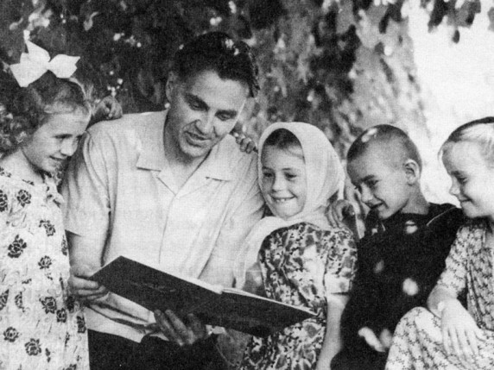
«В дошкольные годы ребенок почти полностью идентифицирует себя с семьей, открывая и утверждая себя и других людей преимущественно через суждения, оценку и поступки родителей.
Поэтому задачи воспитания могут быть успешно решены в том случае, если школа поддерживает связь с семьей, если между воспитателями и родителями установились отношения доверия и сотрудничества».
В.А. Сухомлинский

Slide 15
Проект "Вместе с мамой,
вместе с папой
я здоровым быть хочу"

Slide 16
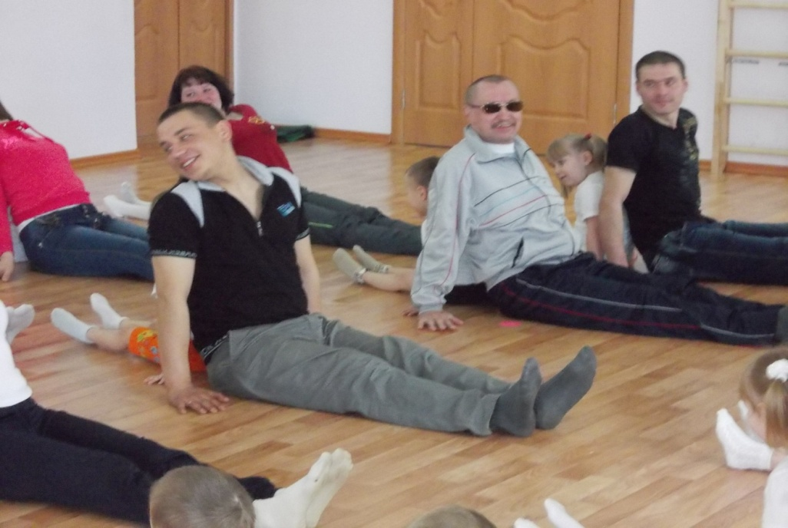
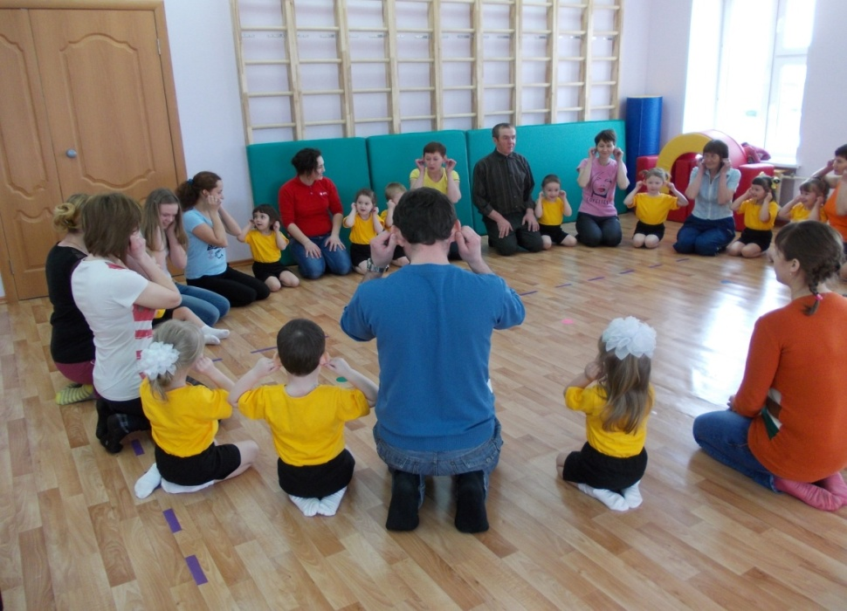
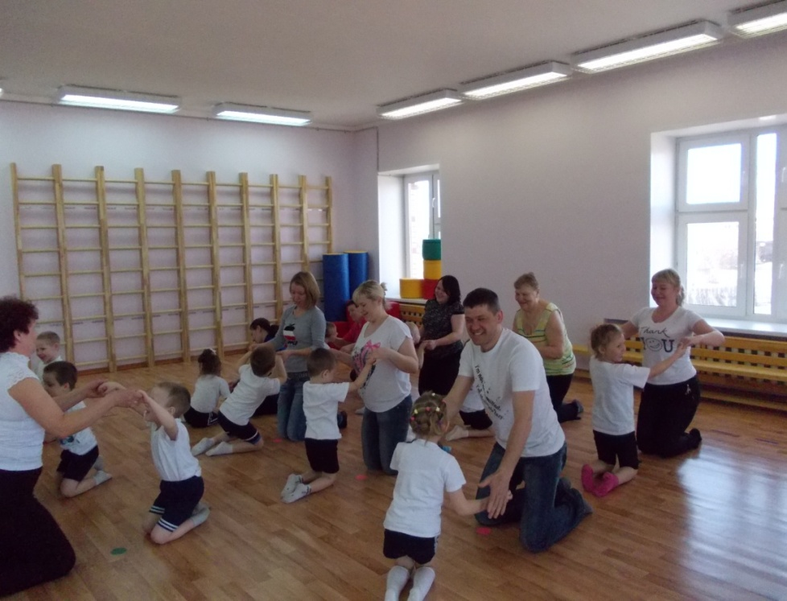
Совместные с родителями физкультурные занятия

Slide 17
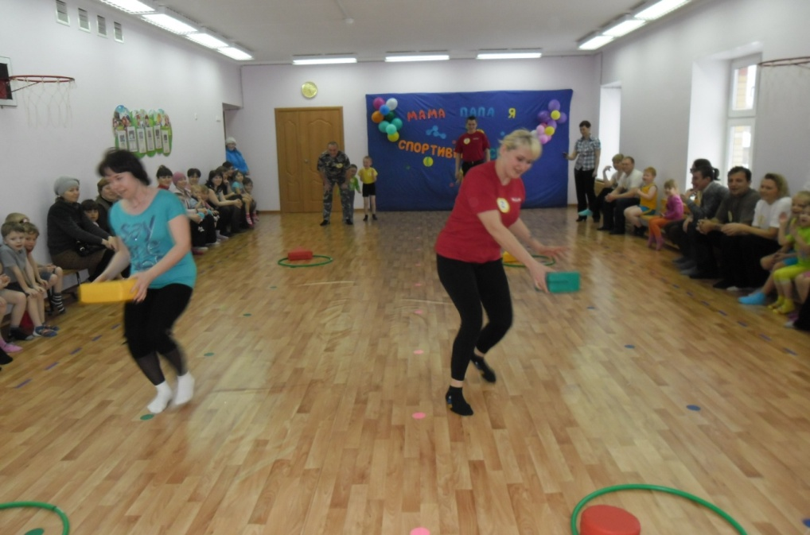
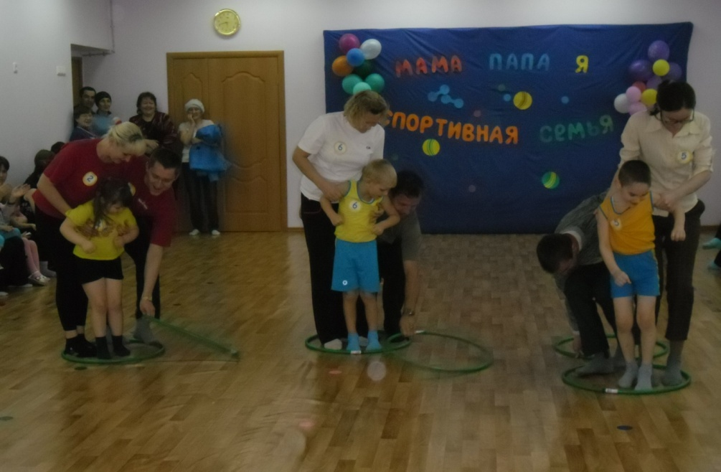
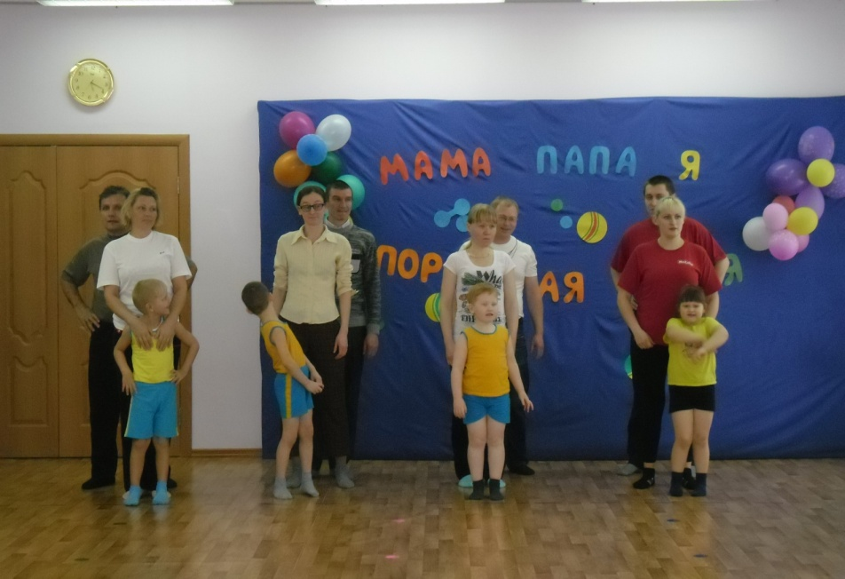
Спортивные праздники. «Папа, мама , я – спортивная семья!» в ДОУ

Slide 18
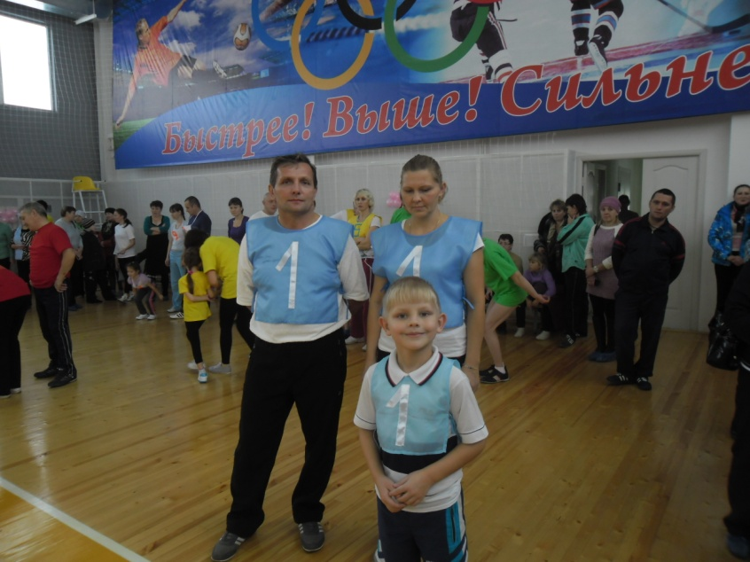
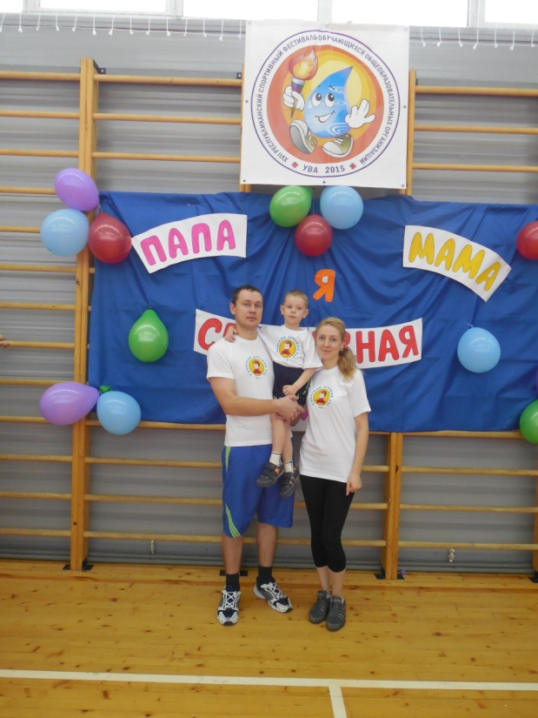
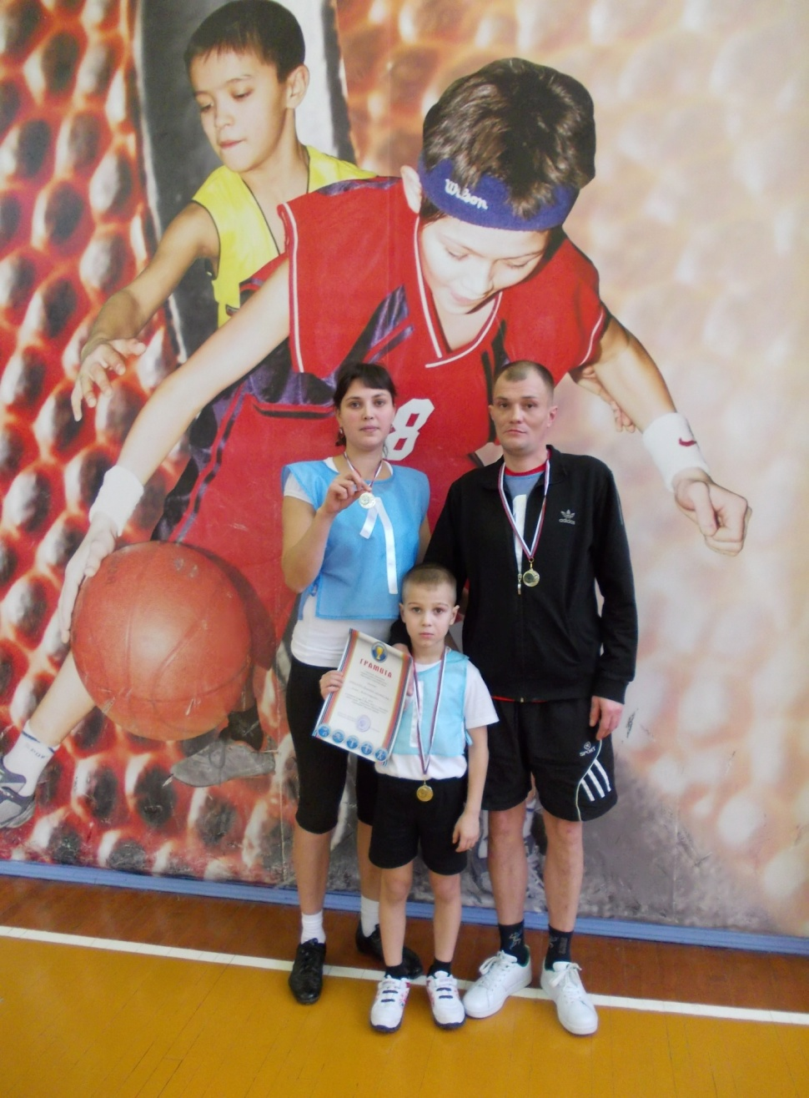
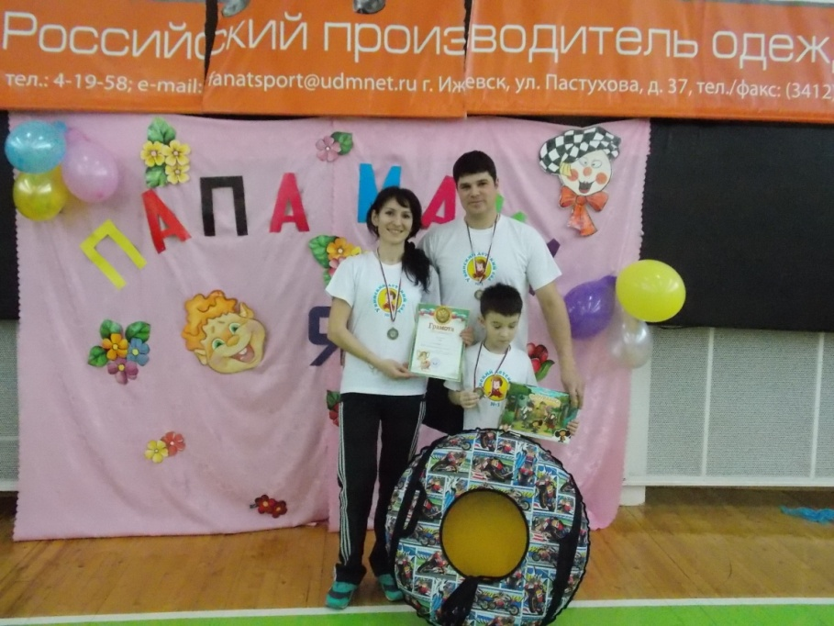
Районная спартакиада. «Папа, мама , я – спортивная семья!»
2013 г
2015г
2012 г
2014 г

Slide 19
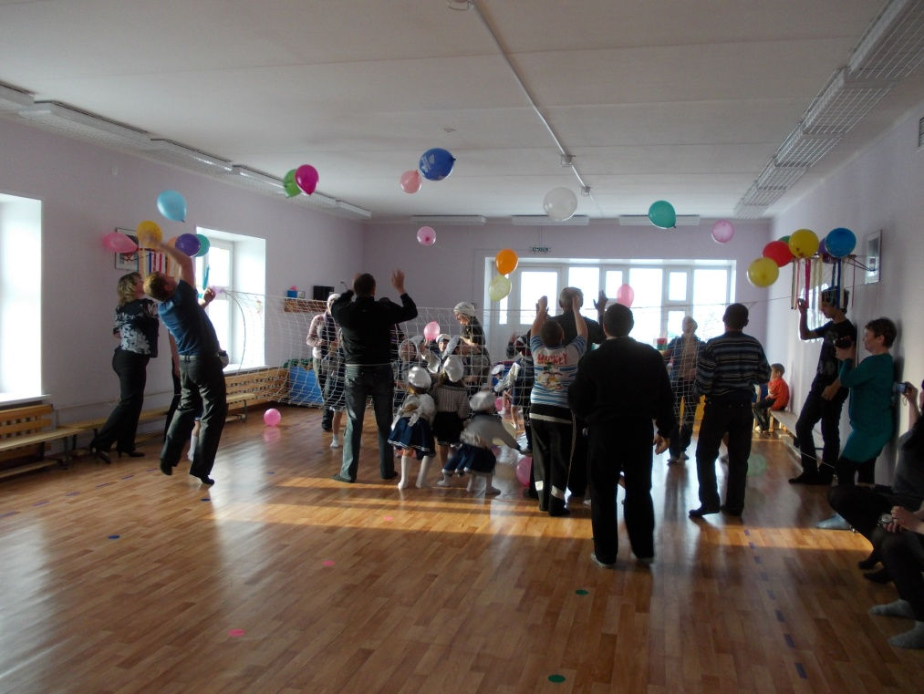
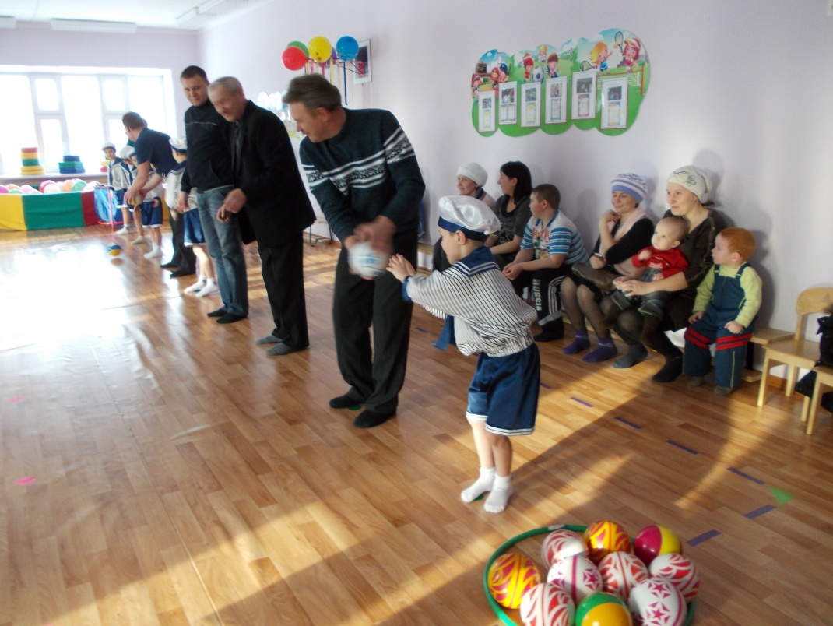
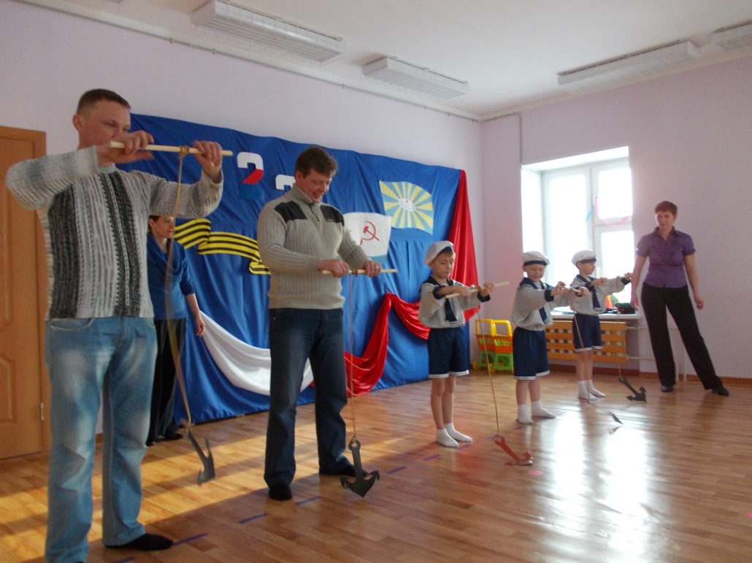
Спортивные праздники.
«День защитников
Отечества»

Slide 20
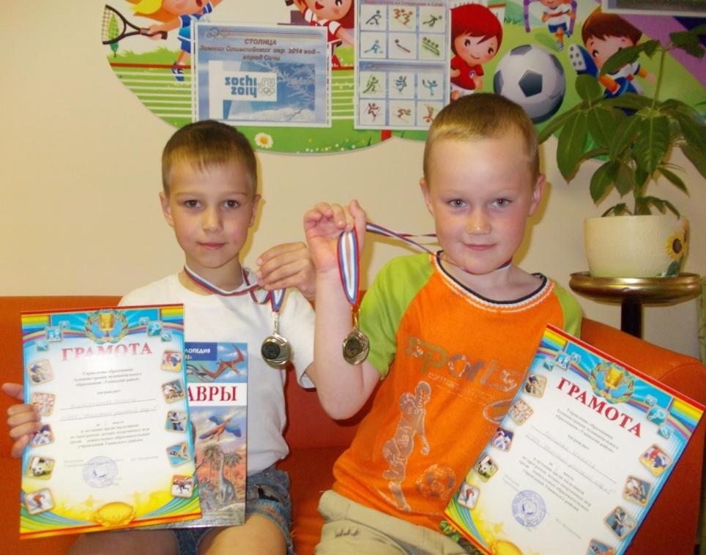
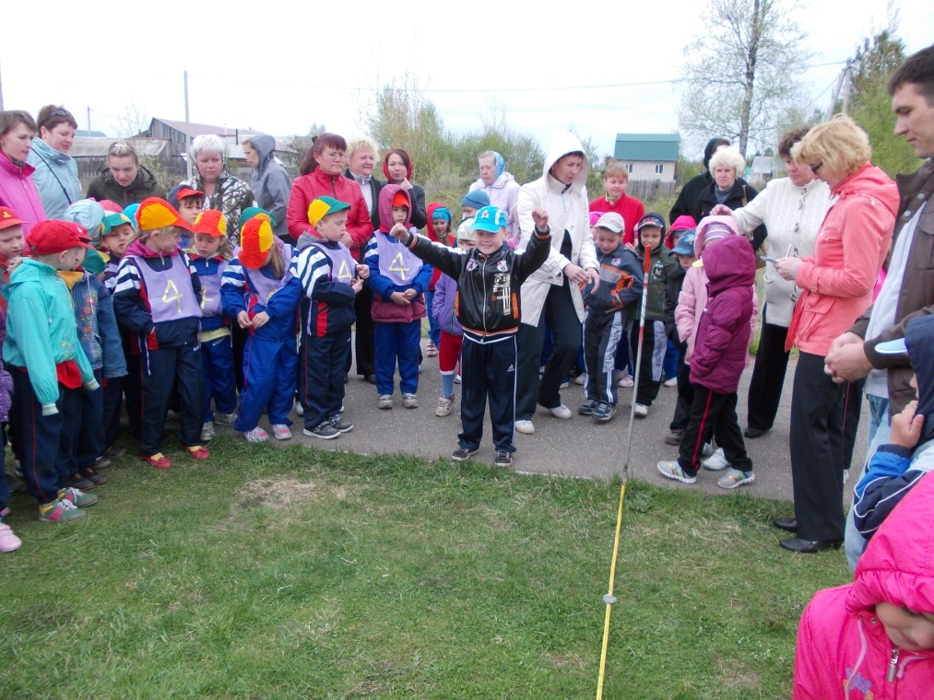
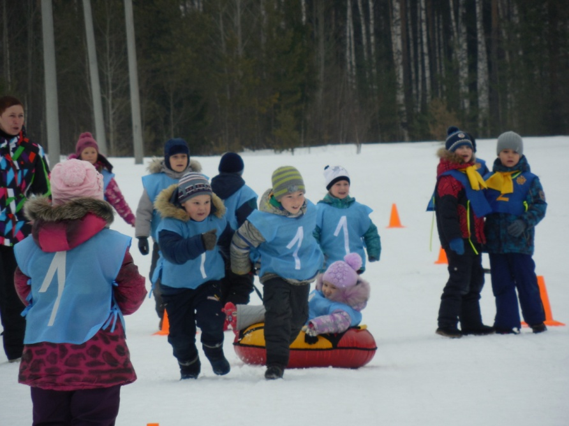
Районные детские зимние и летние олимпийские игры

Slide 21
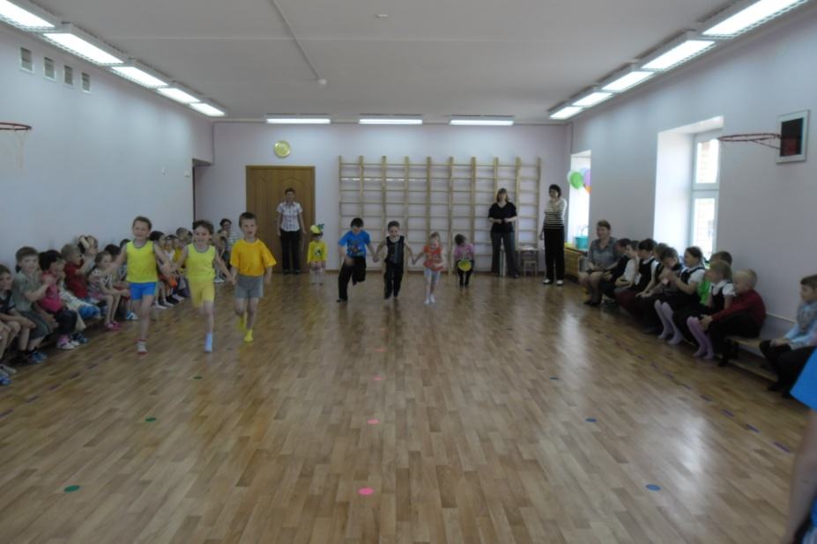
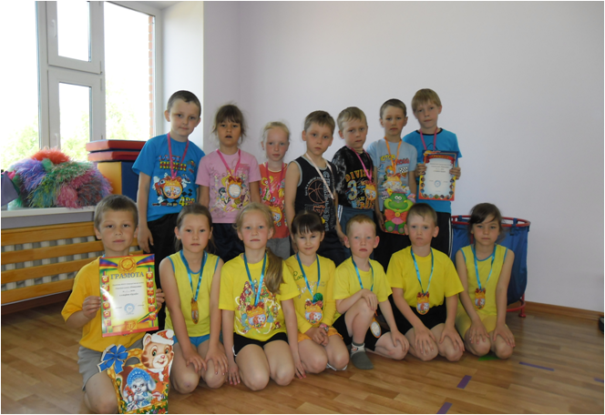
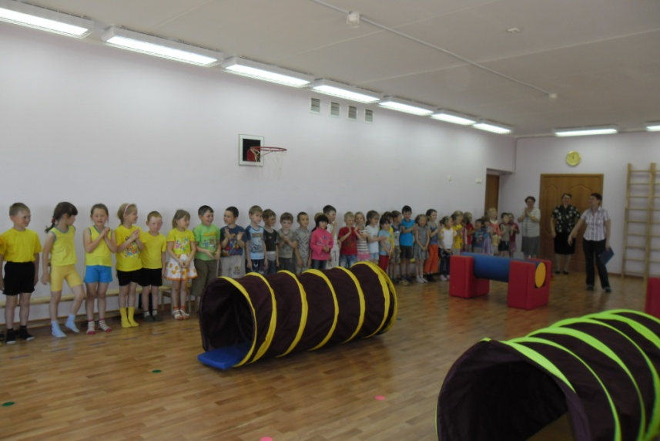
Преемственность
Эстафета «Дружба». Команда «Первоклашки»
и команда«Дошколята»

Slide 22
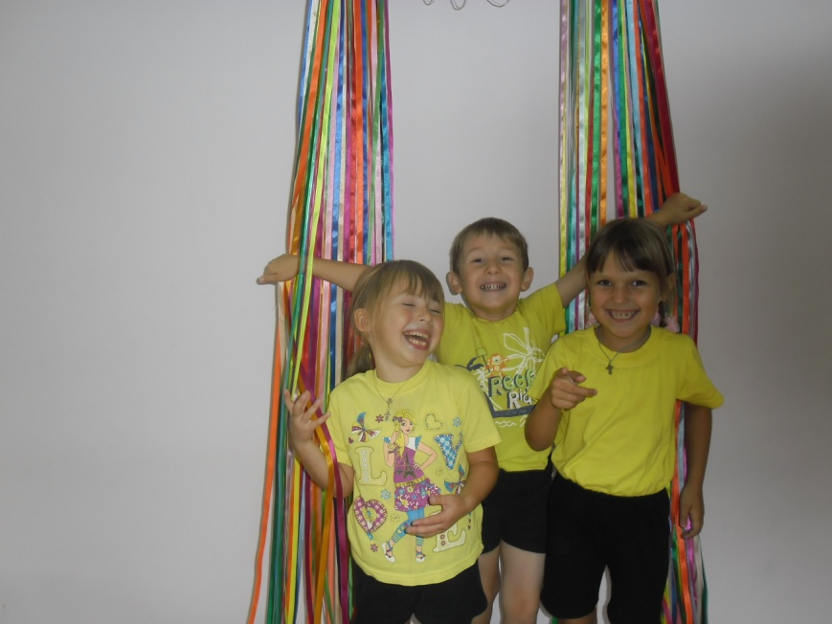
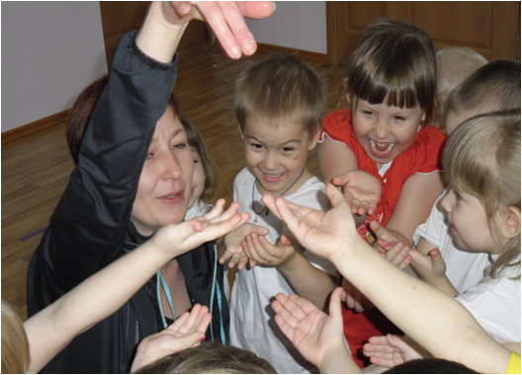
«...Без радости невозможна гармония здорового тела и здорового духа… Забота о человеческом здоровье, тем более о здоровье ребенка,- это не просто комплекс санитарно-гигиенических норм и правил, не свод требований к режиму,
питанию, труду, отдыху. Это, прежде всего, забота о гармонической полноте всех физических и духовных сил, и венцом этой гармонии является радость творчества».
В.А. Сухомлинский

